Slide 1

Prise de position de la Société de Pathologie Infectieuse de Langue Française (SPILF), l’Association Française pour l’Etude du Foie (AFEF), la Société Française de Lutte contre le Sida (SFLS) et la Société Nationale Française de Médecine Interne (SNFMI)
IP du VHC chez les patients VIH-VHC
L’utilisation des inhibiteurs de protéase de première génération du VHC chez les patients co-infectés par le VHC et le VIH de génotype 1

Slide 2
Sommaire
Méthodes
Contexte général de la co-infection
  Epidémiologie
  Facteurs associés à la fibrose hépatique et son évolution
  Impact de l’infection VIH et de l’infection VHC et de leurs traitements sur l’inflammation chronique
  Evaluation de la fibrose
  Accès aux traitements anti-VHC
Qui traiter ?
  Malades naïfs de traitement
  Malades en échec de traitement antérieur
Surveillance virologique du traitement par trithérapie
  Surveillance immuno-virologique du VIH
  Surveillance de la réponse virologique VHC
  Quels sont les critères d’arrêt du traitement ?
  Comment évaluer la résistance aux inhibiteurs de protéase du VHC
Gestion des effets indésirables
  Gestion de l’anémie
  Gestion des effets indésirables cutanés
Gestion des interactions médicamenteuses
  Médicaments antirétroviraux et inhibiteurs de protéase du VHC
  Ribavirine et inhibiteurs nucléosidiques de la transcriptase inverse
  Médicaments de la substitution et inhibiteurs de protéase du VHC
  Autres médicaments hors antirétroviraux et inhibiteurs de protéase du VHC
Accompagnement des patients
  Observance
  Education thérapeutique
  Prise en charge globale et coordonnée
Perspectives

Slide 3
Méthodes

Slide 4
Organisation
Méthodes
Journée sur la prise en charge thérapeutique des patients co-infectés par le VIH et le VHC de génotype 1, le 29 novembre 2012 à Paris.
Débat contradictoire entre experts et avec l’assemblée.
Programme :
- Epidémiologie et histoire naturelle de le co-infection VIH-VHC
- Traitement des patients naïfs et en échec de traitement antérieur
- Surveillance virologique du traitement par trithérapie
- Gestion des effets indésirables, des interactions médicamenteuses et accompagnement des patients.
Objectif
Rédaction d’une prise de position sur l’utilisation des inhibiteurs de protéase (IP) du VHC de 1ère génération chez les patients de génotype 1.
Base de travail
Recommandations de l’AFEF chez les patients mono-infectés par le VHC (mai 2011, actualisées en 2012)
Adaptation au cas par cas aux patients co-infectés VIH-VHC
Etudes disponibles sous forme de résumé chez les patients co-infectés VIH-VHC.

Slide 5
Méthodes
Comité scientifique d’organisation
et de rédaction
• Stanislas Pol
• Cedric Arvieux
• Marc Bourlière
• Patrice Cacoub
• Philippe Halfon,
• Karine Lacombe
• Georges-Philippe Pageaux
• Gilles Pialoux
• Lionel Piroth
• Isabelle Poizot-Martin
• Eric Rosenthal
• Dominique Salmon (coordonnateur)
Comité de Relecture
Experts et modérateurs
• Tarik Asselah
• Eric Billaud
• Paul Calès
• Daniel Dhumeaux
• Christian Rabaud
• Jean-Michel Pawlotsky
• Gilles Peytavin
• Caroline Semaille
• Philippe Sogni
• Dominique Larrey
• Vincent Leroy
• Marc-Antoine Valantin
• Caroline Solas
• Jean-Pierre Bronowicki
• YazdanYazdanpanah
• Vincent Mallet
• François Bailly
• Philippe Bonnard
• Jean-Charles Duclos Vallée
• Stéphanie Dominguez
• Jacques Izopet
• Nicolas Dupin
• Anne Gervais
• Jean-François Delfraissy

Slide 6




Méthodes
Sociétés savantes
http://www.infectiologie.com/site/_actualite_detail.php?id_actualite=387
http://www.afef.asso.fr/bibliotheque/recommandations/recommandation/article.phtml?id=rc%2forg%2fafef%2fhtm%2fArticle%2f2013%2f20130402-133108-311
http://www.sfls.aei.fr/ckfinder/userfiles/files/Actus/doc/2013/2013-position-societes-savantes-IPantiVHC_et_coinfection.pdf
http://www.snfmi.org/04_services/recommandations.asp
Notes:
Liens SNFMI à vérifier

Slide 7
Contexte général de la co-infection VIH-VHC

Slide 8
Epidémiologie
Contexte général de la co-infection
Séroprévalence du VHC chez les patients infectés par le VIH en France
Diminution depuis 20 ans
Actuellement : 16,5 à 19%
24%
22%
18%
19%
16,5%
Statut immuno-virologique VIH
ARV : 91-95%
ARN VIH indétectable : 82-85% CD4 > 350/mm³ : 73-79%
Sources
• Base de données FHDH ANRS CO4 2010
• Enquête ANRS Vespa 2010
• Cohorte ANRS CO13 – HEPAVIH
• Etudes PROSPECTH , 2004 – 2006- 2009
• Cohorte ANRS CO3 Aquitaine
• Etude co-infection 2004 InVS

Slide 9
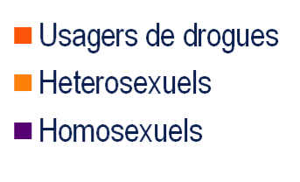
Epidémiologie
Contexte général de la co-infection
Evolution des groupes à risque 2004-2010
75%
79%
59%
63%
54%
Prévalence du VHC chez les patients VIH
23%
19,5%
19%
15%
19%
10%
13%
13%
4%
7%
Actuellement
• Usagers de drogues : 54 à 63% en 
infection ancienne
longue exposition aux ARV
• Homosexuels : 13 à 23% en 
 incidence (0,36-0,5 cas/100 PA)
infection récente
peu ou pas d’exposition aux ARV

Slide 10
Epidémiologie
Contexte général de la co-infection
Evolution des génotypes du VHC 2004-2012
Actuellement
• Génotypes 1: 58% prédominants et stables
• Génotypes 4 : 20% en augmentation
prédominants dans les transmissions homosexuelles
• Génotypes 3 : 18% en diminution
⬅ meilleur accès et meilleure réponse au traitement

Slide 11
Facteurs associés à la fibrose hépatique
et son évolution
Contexte général de la co-infection
43% stade F3-F4 (cohorte HepaVIH)
Progression plus rapide de la fibrose
Non linéaire dans le temps
Risque de cirrhose : 2-5 x fois > mono-infectés, délai plus court
Fibrose hépatique sévère
Hépatotoxicité (anciens) ARV
Immunodépression
Efficacité insuffisante ARV
Alcool
Fibrose
Activation immune
Comorbidité
(VHB, insulino-résistance)
Inflammation chronique
Sd de restauration immune

Slide 12
Evènements hépatiques
Contexte général de la co-infection
Patients développant un 1er événement hépatique
(HepaVIH, n=245, suivi 45 mois - 53 évènements chez 49 patients)
Hépatocarcinome
progressive depuis 15 ans
30-40% des DC d’origine hépatique
43%
cancers
57%
décompensations
hépatiques
HepaVIH, Juin 2012

Slide 13
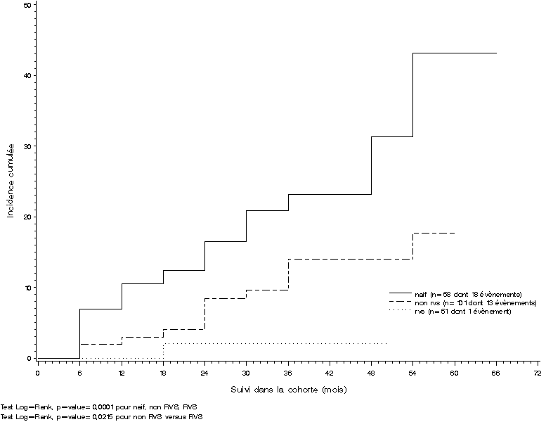
Facteurs associés à la survenue
des évènements hépatiques
Contexte général de la co-infection
Effet bénéfique de la réponse au traitement anti VHC sur la morbidité
Evènements hépatiques chez les patients cirrhotiques (HepaVIH)
50 -
18 evts
40 -
Naïfs (n=58)
P=0,0001
Non RVS (n=101)
30 -
RVS (n=51)
Incidence cumulée
20 -
13 evts
10 -
P=0,02
1 evt
0 -
Patients développant un 1er événement hépatique
(HepaVIH, n=245, suivi 45 mois)
6
12
18
24
30
36
42
48
54
60
66
32 %
Suivi (mois)
%
30
p = 0,0113
20
Décompensation (n = 18)
Aggravation du score de Child-Pugh (n = 7)
Carcinome hépatocellulaire (n = 10)
p = 0,0037
15 %
10
4 %
0
RVS
Sans
RVS
Non
traités
Incidence à 5 ans 4% 20% 40%
Salmon et al. AASLD 2012

Slide 14
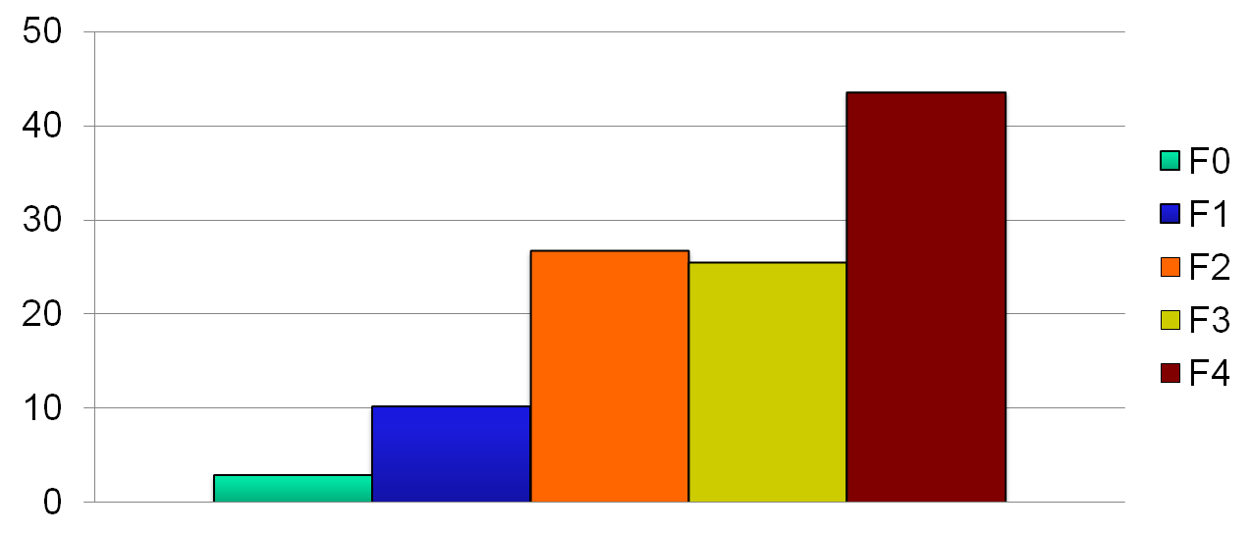
Facteurs associés à la survenue des évènements hépatiques
Contexte général de la co-infection
• Stade de Fibrose
> 40
Incidence
(/1000 personnes-années)
3-10
• Elastométrie
40
Fibroscan® (exprimé en quartiles)
2.7 – 5.3 kPa
5.5 – 6.7 kPa
6.8 – 10.0 kPa
> 10.0 kPa
30
p < 10⁻⁴ (logrank test)
ncidence cumulée (%)
VPN 99%
VPP 9%
20
10
0
0
6
12
18
24
30
36
42
48
54
60
66
Suivi prospectif (months)
Limketkai et al. JAMA 2012
Cohorte HepaVIH
Merchante et al. Hepatology 2012
Tuma et al. AIDS 2012
• MELD chez les patients cirrhotiques

Slide 15
Facteurs associés
à la fibrose hépatique et son évolution
Contexte général de la co-infection
Causes de mortalité chez les patients VIH
dépendantes
du statut VHC
Cohorte Suisse (2005-2009)
16%
19%
(2,8%
CHC)
15%
27%
5%
HCV -
Ruppik et al. CROI 2011
Notes:
A traduire si on garde ?

Slide 16
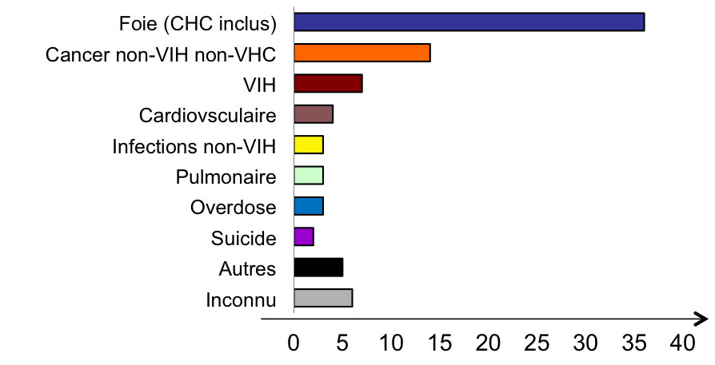
Facteurs associés
à la fibrose hépatique et son évolution
Contexte général de la co-infection
• Population VIH : 3ème cause DC
• Population VIH-VHC : 1ère cause DC
Mortalité d’origine hépatique
Causes de DC chez les patients VIH-VHC en France
43 %
12 %
8 %
5 %
4 %
4 %
4 %
2 %
6 %
7 %
Décompensation
CHC
Post-transplantation
N= 68
2006-2011
Patients cirrhotiques : > 50% DC liés au VHC
Patients non cirrhotiques : 60% DC non liés au VHC ni au VIH
Etude Mortavic 2010 / Cohorte HepaVIH 2012

Slide 17
Impact du VHC, du VIH
et de leurs traitements
sur l’inflammation chronique
Contexte général de la co-infection
Traitements
Tt anti VHC
Tt anti VIH
Inflammation hépatique
Vitesse de fibrose
Mortalité hépatique
Activation immune
Activation marqueurs
cellules endothéliales
Restauration immune
Contrôle VIH
Moindre hépatotoxicité
ARV récents
Risque évolution vers cirrhose > mono-infectés VHC
Pré-cART : x 2,49 → cART : x 1,72

Slide 18
Evaluation de la fibrose
Contexte général de la co-infection
Tests non-invasifs de fibrose
Limites
Élastométrie (FibroScan®)*
Scores biologiques
≤ F2
Stéatose associée
Qualité des tests
Cohérence clinique
Absence de comorbidité
*si > 14,5 KPa autre test inutile
Discordance
Concordance
Ponction Biopsie Hépatique
Prise en charge selon recommandations

Slide 19
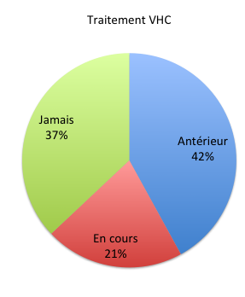
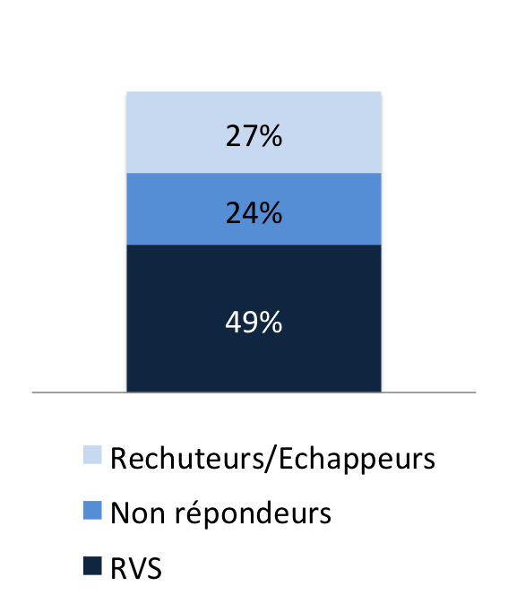
Accès aux traitements anti-VHC
Contexte général de la co-infection
morbi-mortalité
 qualité de vie
Etude Pospecth, France 2009
Cacoub et al. J Hepatol 2010

Slide 20

Conclusion
Contexte général de la co-infection
Deux profils de patients différents
VIH-VHC
Co-infection ancienne
Co-infection récente
• Longue phase VIH non contrôlé
et immunodépression
• Exposition ARV hépatotoxiques
• Comorbidités
• Activation immune
et inflammation persistantes
• Prise en charge précoce VIH
• ARV peu hépatotoxiques
≈ mono-infectés
Fibrose sévère
Modification histoire naturelle VHC ?

Slide 21
Qui traiter ?

Slide 22
Malades naïfs de traitement
Qui traiter ?
Résultats des essais – Essai 110 de phase 2 : télaprévir (TVR), Peg-IFNα-2a et RBV (PR)
  2 groupes:
  - Patients naïfs d’ARV avec CD4 ≥ 500/mm³ et CV VIH < 100 000 c/ml (n=13)
  - Patients recevant des ARV (TDF/FTC/EFV ou TDF/FTC ou 3TC + ATV/r)
  avec CD4 > 300/mm³ et CV VIH < 50 c/ml (n=47)
TVR/PR
TVR* + PR
PR
RVS
Suivi
PR48
(contrôle)
Placebo + PR
PR
RVS
Suivi
Semaines
0
12
24
36
48
72
* Dose de 750 mg/8 h (augmentée à 1 125 mg/8 h pour les patients recevant EFV)
71% génotype 1a
5% F4
Règles d’arrêt
TVR : S4 ou 8 si ARN VHC > 1000 UI/ml
TVR/PR : S12 si ARN VHC > 1000 UI/ml ou baisse < 2 log10
S24 ou 36 si ARN VHC positif
Sulkowski et al. AASLD 2012

Slide 23
Malades naïfs de traitement
Qui traiter ?
Résultats des essais – Essai 110 : télaprévir (TVR), Peg-IFNα-2a et RBV (PR)
Taux de RVS à 24S post traitement (RVS 24)
No ART
EFV/TDF/FTC
ATV/r/TDF/FTC
Total
Patients avec RVS(%)
n/N =
5/7
11/16
12/15*
28/38
2/6
4/8*
4/8
10/22
*Perdus de vue < RVS 24
(données RVS 12)
TVR/PR
PR
Taux RVS 24 (similaires taux RVS 12) : 71%
Sulkowski et al. AASLD 2012
Notes:
Chiffres à confirmer

Slide 24
Malades naïfs de traitement
Qui traiter ?
Efficacité comparable aux mono-infectés VHC
TELAPREVIR
Patients naïfs de traitement | Patients | n | F3-F4 (%) | ARN HCV j0 > 800.000 UI/ml (%) | RVR (%) S4 | RVPc (%) S4 et S12 | S24 | RVS24 (%)
Study 110 | VIH-VHC | 38 | 13 (pas de F4) | 84 | 68 | 61 | 71 | 74
PROVE 1 | VHC | 158* | 18 * (pas de F4) | 86 * | 81* | 74* | 64* | 67**
ADVANCE ** | VHC | 363 | 20 (dont 6% F4) | 77 | 68 | 58 (à S4 et S12) | 87 | 75
* Bras T12PR24 + T12PR48 ** Uniquement bras T12PR48
Sulkowski AASLD 2012; Sherman AASLD 2011; Mc Hutchinson NEJM 2009; Jacobson NEJM 2011
Notes:
Voir commentaire du labo :
Ils demandent d’enlever Prove 1 (je l’ai laissé pour l’instant)
Je n’ai pas compris la remarque sur les effectifs de l’essai Advance (non changé)

Slide 25
Malades naïfs de traitement
Qui traiter ?
Résultats des essais – Essai de phase 2 : bocéprévir (BOC), Peg-IFNα-2b et RBV (PR)
  Patients recevant des ARV (sauf INNTI, AZT, d4T, ddI) avec CD4 > 200/mm³ et CV VIH < 50 c/ml
BOC/PR
(n=64)
PR
BOC*/PR
RVS
Suivi
PR48
(n=34)
PR
Placebo + PR
RVS
Suivi
Semaines
0
4
12
24
36
48
72
* 800 mg x 3 /j
65% génotype 1a
5% F4
Règles d’arrêt
Baisse ARN VHC < 2 log10 à S12 ou ARN VHC positif à S24
Mallolas et al. EASL 2012

Slide 26
Malades naïfs de traitement
Qui traiter ?
Résultats des essais – Essai de phase 2 : bocéprévir (BOC), Peg-IFNα-2b et RBV (PR)
PR
BOC+PR
73
66
59
61
Patients avec ARN VHC indétectable (%)
42
+ 34 %
32
29
24
27
15
9
5
S4
S8
S12
S24
EOT
SVR12
n/N= 3/34 3/64 5/34 27/64 8/34 38/64 11/34 47/64 10/34 42/64 9/34 37/61
Taux RVS 12 : 61%
Mallolas et al. EASL 2012

Slide 27
Malades naïfs de traitement
Qui traiter ?
Efficacité comparable aux mono-infectés VHC
BOCEPREVIR
(avec phase de bithérapie initiale)
Patients naïfs de traitement | Population | n | F3-F4 (%) | HCV RNA J0 > 800.000 UI/ml (%) | RV S8 (%) | RV S12 (%) | RV S24 (%) | RVS (%)
Mallolas study | VIH-VHC* | 96 | 6 (F4) | 88 | 42 | 59** | 73 | 60
SPRINT-1 * | VHC | 103 | 6 (F4) | 90 (seuil 600.000) | 64 | 77 | 80 | 75
SPRINT-2 | VHC | 366 | 12 | 86 | 61 | - | 69 | 66
Uniquement bras PR4 PRB44
**RVS 12 en attente du suivi de 3 patients
Mallolas EASLD 2012 ; Kwo Lancet 2010; Poordad NEJM 2011

Slide 28
Malades naïfs de traitement
Qui traiter ?
Résultats des essais coinfectés VIH/VHC– Effets secondaires les plus fréquents
Telaprévir
Bocéprévir
 | TVR+P/R | P/R
Prurit | 34% | 5%
Céphalées | 34% | 23%
Nausées | 32% | 18%
Eruption cutanée | 29% | 18%
Vertiges | 21% | 9%
Anémie sévère | 3% | 5%
Transfusion | 11% | 5%
EPO | 8% | 5%
Echappement VIH | 0 | 0
 | BOC+P/R | P/R
Fièvre | 36% | 21%
Perte d’appétit | 34% | 18%
Vomissements | 28% | 15%
Dysguesie | 28% | 15%
Neutropénie | 19% | 6%
Anémie | 41% | 26%
Grade 3-4 | 5% | 3%
Arrêt pour toxicité | 20% | 9%
Echappement VIH | 3/64 | 4/34
Notes:
Chiffres à confirmer

Slide 29
Malades naïfs de traitement
Qui traiter ?
Modalités de traitement - Propositions
Peg-IFNα 2a : 180 μg/semaine ou 2b 1,5 μg/kg/semaine
Ribavirine : 1000 mg/jour si poids < 75 kg ou 1200 mg/jour si poids > 75 kg
Télaprévir 375 mg : 3 cp x 2 /jour (ou 2 cp x 3 /jour)
ou
Bocéprévir 200 mg : 4 gél x 3 /jour
TVR + PR
PR
PR
BOC/PR
Semaines
0
4
12
24
36
48

Slide 30
Malades naïfs de traitement
Qui traiter ?
Qui traiter ? - Propositions
TT à discuter chez tous malades naïfs (sauf cirrhose décompensée)
F0
F1
F2
F3
F4
Au cas par cas
Indiqué
Début rapide
Age > 50 ans
Sexe masculin
Syndrome métabolique
Activité nécrotico-inflammatoire
Manifestation extra-hépatique
Facteurs connus de progression
Réduction du risque de transmission
Motivation du patient
Surveillance ≥ annuelle patients non traités

Slide 31
Malades naïfs de traitement
Qui traiter ?
Facteurs prédictifs de réponse à une trithérapie avec bocéprévir
(Essai Sprint 2 – Patients mono-infectés VHC)
Facteurs à l’inclusion | OR
ARN VHC bas < 400.00 vs > 400.000 | 11,6 (1,5-87,8)
Génotype IL28B CC vs TT CC vs CT | 2,6 (1,3-5,1) 2,1 (1,2-3,7)
Absence de cirrhose vs cirrhose | 4,3 (1,6-11,9)
Sous type 1b vs 1a ou autre | 2,0 (1,2-3,4)
Race non noire vs noire | 2,0 (1,1-3,7)
BMI ≤ 30 vs > 30 | 1,6 (1-2,5)
Poordad et al. Gastroenterology 2012
Notes:
Cf commentaire du labo : que fait-on ?? On enlève le génotype ?

Slide 32
Malades naïfs de traitement
Qui traiter ?
Autres facteurs prédictifs de réponse au traitement (patients mono-infectés VHC)
Télaprévir*
Bocéprévir*
Age < 40 ans
Sexe féminin
Absence fibrose sévère
IMC < 25 kg/m2
Génotype 1b (vs. 1a)
Origine ethnique
Charge virale VHC
Absence cirrhose
* Analyse multivariée
* Analyse univariée
IL28B
Taux de RVS | Télaprévir | Bocéprévir
CC | 90% | 71%
CT | 71% | 59%
TT | 73% | 59%
Gain thérapeutique / bithérapie : CT / TT > CC
Etude Advance
Etude Sprint-2

Slide 33
Malades naïfs de traitement
Qui traiter ?
Un raccourcissement de la durée du traitement est il possible?
Absence d’études chez le co-infecté VIH-VHC (2 essais en cours)
Cinétique de décroissance ARN VHC retardée comparée au mono-infecté
Durée de traitement - Proposition
Durée de traitement reste de 48 semaines
TVR + PR
PR
PR
BOC/PR
Semaines
0
4
12
24
36
48
Essais Sprint 1 et Sprint 2

Slide 34
Malades naïfs de traitement
Qui traiter ?
Place de la bithérapie Peg-IFN + Ribavirine exceptionnelle
Mono-infectés VHC
Génotype IL28B CC
Et fibrose < F3
Bithérapie envisageable
A poursuivre si obtention RVR
Durée 24 sem. si ARN VHC J0 < 600 000 UI/ml
RVS ≈ 80%
Proposition pour les co-infectés VIH-VHC
Traitement de choix = trithérapie
Indications bithérapie de 48 semaines exceptionnelles
si :
  Patient naïf de traitement VHC
  Pas possibilité d’adaptation du traitement ARV
  Fibrose < F3
  Génotype CC de l’IL28B
  ARN VHC J0 < 600 000 UI/ml
  Obtention RVR
Pearlman et al. AASLD 2012

Slide 35
Malades en échec de traitement antérieur
Qui traiter ?
Résultats des essais de trithérapies – Essais ANRS TélapreVIH et BocépreVIH
  Patients en échec de traitement antérieur
  CD4 > 200/mm³ et > 15% et CV < 50 c/ml depuis ≥ 6 mois
  Absence de cirrhose décompensée, ou avec réponse nulle
PR
Suivi
RVS24
TélapreVIH
(n=69)
PR
TVR/PR
PR*
Suivi
RVS24
Semaines
0
4
8
16
24
36
48
72
96
RVR8
BocépreVIH
(n=64)
PR
BOC/PR
Suivi
RVS24
PR*
Suivi
RVS24
* 72 semaines de traitement si 15 UI/ml < ARN VHC S4 trithérapie < 1000 UI/ml (RVR8 partielle)
Résultats préliminaires
Cotte et al. CROI 2013
Poizot-Martin et al. CROI 2013

Slide 36
Malades en échec de traitement antérieur
Qui traiter ?
Résultats des essais de trithérapies – Essais ANRS TélapreVIH (n=69)
70% génotype 1a
39% F3-F4
30% répondeurs nuls
88% réponse S16
RVR₈
EVR₁₆
100
88 %
88 %
88 %
80
87 %
88 %
60
74 %
< 15 UI/ml
40
< 15 UI/ml indétectable
20
1,5 %
0
S4
S8
S12
S16
Cotte et al. CROI 2013

Slide 37

Malades en échec de traitement antérieur
Qui traiter ?
Résultats des essais de trithérapies – Essais ANRS TélapreVIH (n=69)
Pas influence
ARV
fibrose
réponse antérieure
n=
34
13
12
10
12
30
11
16
27
6
15
21
Effets secondaires le plus fréquent : Hématoxocité grade 4 n=6
Pas échappement VIH
Cotte et al. CROI 2013

Slide 38
Malades en échec de traitement antérieur
Qui traiter ?
Résultats des essais de trithérapies – Essais ANRS BocépreVIH (n=64)
78% génotype 1a
39% F3-F4
33% répondeurs nuls
63% réponse S16
80
EVR₁₆
RVR₈
63 %
60
44 %
40
20
0
S4
S6
S8
S12
S16
Poizot-Martin et al. CROI 2013

Slide 39
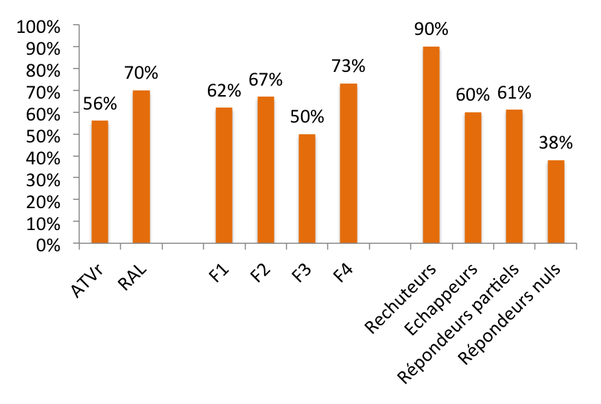
Malades en échec de traitement antérieur
Qui traiter ?
Résultats des essais de trithérapies – Essais ANRS BocépreVIH (n=64)
% HCV-RNA <15 IU/mL
Pas influence
fibrose
Influence
réponse antérieure
ARV
Effets secondaires le plus fréquent : Anémie grade 4 n=3
Pas échappement VIH
Poizot-Martin et al. CROI 2013

Slide 40
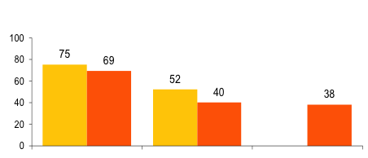
Malades en échec de traitement antérieur
Qui traiter ?
Facteurs prédictifs de réponse à la trithérapie – Mono-infectés VHC
• Profil de réponse antérieure
Etude REALIZE
Rechuteurs
Répondeurs
partiels
Répondeurs
nuls
Télaprévir
Phase initiale PR : sans avec
SVR (%)
Etude RESPOND 2
Etude PROVIDE
Bras BOC/PR
Bras BOC/PR/RGT
Bocéprévir
SVR (%)

Slide 41
Malades en échec de traitement antérieur
Qui traiter ?
Facteurs prédictifs de réponse à la trithérapie – Mono-infectés VHC
Etude REALIZE
• Stade de fibrose
Total
Rechuteurs
Répondeurs
partiels
Répondeurs
nuls
F0-F2
F3
F4
Télaprévir
SVR (%)
Impact majeur
Bocéprévir
F0-F2 : 66-68% RVS F3-F4 : 44-68% RVS
Etude RESPOND 2
• Autres facteurs prédictifs
Cholestérol LDL élevé, génotype 1b, charge virale VHC faible, transaminases peu élevées

Slide 42
Malades en échec de traitement antérieur
Qui traiter ?
Facteurs prédictifs de réponse à une trithérapie avec bocéprévir
(Essai Respond 2- Patients mono-infectés VHC)
Facteurs à l’inclusion | OR
ARN VHC bas < 400.00 vs > 400.000 | 2,6 (0,8-8,9)
Génotype IL28B CC vs TT CC vs CT | 2 (0,6-6,7) 2,3 (1-5,5)
Absence de cirrhose vs cirrhose | 2 (0,7-5,3)
Sous type 1b vs 1a ou autre | 1,1 (0,6-2,1)
Race non noire vs noire | 1,3 (0,4-4,2)
Statut rechuteur vs non répondeur | 2,6 (1,3-5)
Poordad et al. Gastroenterology 2012
Notes:
Cf commentaire du labo : que fait-on ?? On enlève le génotype ?

Slide 43
Qui traiter ?
Malades en échec de traitement antérieur
Considérations pour décider d’une trithérapie
•Pronostic de la maladie hépatique
à moyen terme
•Effets indésirables
•Interactions médicamenteuses
(en particulier avec ARV)
•Coût
•Progrès thérapeutique à court terme
Efficacité
Inclusion dans essais thérapeutiques ++
Gérer l’attente et préparer les patients aux essais à venir

Slide 44
Malades en échec de traitement antérieur
Qui traiter ?
Propositions
• Elargir les indications thérapeutiques / mono-infectés VHC
• Traitement de référence : trithérapie 48 semaines (pas d’indication à la bithérapie)
• Intérêt de la phase d’induction de 4 semaines par bithérapie remise en cause
F0
F1
F2
F3
F4
Rechuteurs /
Répondeurs partiels
Au cas par cas
Indiqué
Début rapide
Répondeurs nuls
Discutable
Traitement ou attente
Indiqué si non incluable dans essai clinique*
Facteurs de progression fibrose
Souhait du patient
Tolérance du traitement précédent
* RVS 15% si F4, 40% si F3

Slide 45
Surveillance virologique

Slide 46
Surveillance immuno-virologique VIH
Surveillance virologique
1/ Privilégier traitement VIH
charge virale VIH indétectable
et
CD4 > 200/mm3 ou > 15%
2/ ARV compatibles avec traitement VHC
3/ Surveillance ARN VIH mensuelle
Au cas par cas si fibrose sévère ou équilibre immuno-virologique satisfaisant en l’absence de traitement ARV
No ART
EFV/TDF/FTC
ATV/r/TDF/FTC
Total
Possibilité de traiter
sans ARV
Patients avec RVS(%)
Taux de RVS à 24S post traitement (RVS 24)
Essai 110 : télaprévir, Peg-IFNα-2a et RBV

Slide 47
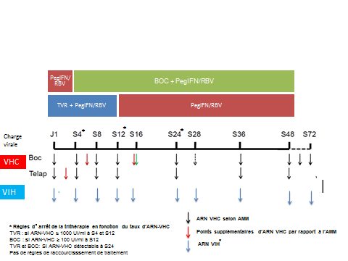
Surveillance
de la réponse virologique VHC
Surveillance virologique
Méthode de quantification
PCR en temps réel
Seuil de détection base (≤ 15 UI/ml)
Linéaire jusqu’au seuil
Même méthode pendant tout le suivi
Surveillance virologique
TVR + PR
PR
Télaprévir
ARN
VHC
selon AMM
points supplé-
mentaires
S0
S4
S8
S12
S16
S24
S28
S36
S48
S72
PR
BOC/PR
Bocéprévir
ARN
VIH

Slide 48
Critères d’arrêt du traitement
Surveillance virologique
ARN VHC
> 1000 UI/ml
détectable
Télaprévir
TVR + PR
PR
Semaines
0
4
12
24
36
48
ARN VHC
≥ 100 UI/ml
détectable
Bocéprévir
PR
BOC/PR
≤ S24 • ARN détectable mais < 1000 (TVR) ou 100 (BOC) et baisse régulière : poursuite TT
• Echappement virologique : arrêt TT après contrôle à J15
SVR12 = SVR24

Slide 49
Evaluation
de la résistance aux IP du VHC
Surveillance virologique
Résistance croisée à tous les
IP de 1ère génération
Probabilité
Pression
sélection ↑
Réplication
virale ↓
Sélection des variants mutants préexistants
Décroissance des populations résistantes (qqs mois à années)
Préexistance populations virale mutées (minoritaires)
Absence d’archivage
• Sensibilité des tests de détection
de mutants (séquençage)
insuffisante (Faux négatifs)
Impact à long terme en cas de retraitement ?
Puissance antivirale
Proposition
• Pas d’indication à la recherche de variants résistants
• Intérêt de conserver échantillons en vue de retraitement par IP de 2ème génération

Slide 50
Gestion des effets indésirables

Slide 51
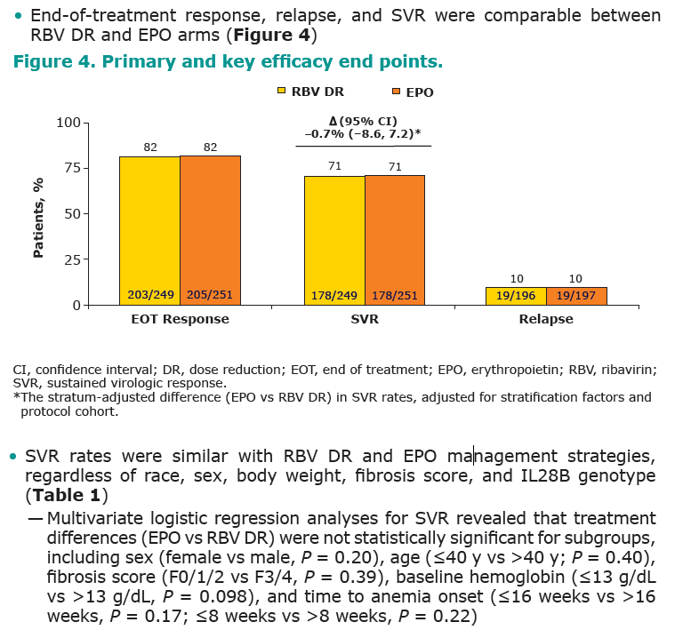
Gestion de l’anémie
risque ≈ 20% / bithérapie
Hb < 10 g/dl ≈ 50% BOC
≈ 40% TVR
Gestion des effets indésirables
• La diminution des doses de RBV jusqu’à 600 mg /j n’est pas délètère
18% EPO
Essai mono-infecté VHC + bocéprévir
38% RBV
 dose RBV
(min 600 mg/j)
Hb < 10 g/dl
Randomisation
EPO
40 000 UI/sem
• Erythropoïetine :
Intérêt non démontré dans les essais disponibles
Poordad et al. EASL 2012

Slide 52
Gestion de l’anémie
Gestion des effets indésirables
risque ≈ 20% / bithérapie
Hb < 10 g/dl ≈ 50% sous BOC
≈ 40% sous TVR
Proposition
Hb < 10 g/dl ou diminution > 2 g/dl en 15 jours
1/ Réduction des doses de RBV de 200 à 400 mg/j, puis par palier de 200 mg
Ne pas diminution de plus de 50%
2/ Erythropoïetine (EPO) en 2e intention
En cas de cirrhose : recours d’emblée à l’EPO et maintien doses RBV
Notes:
52

Slide 53
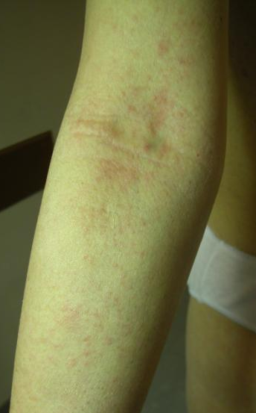
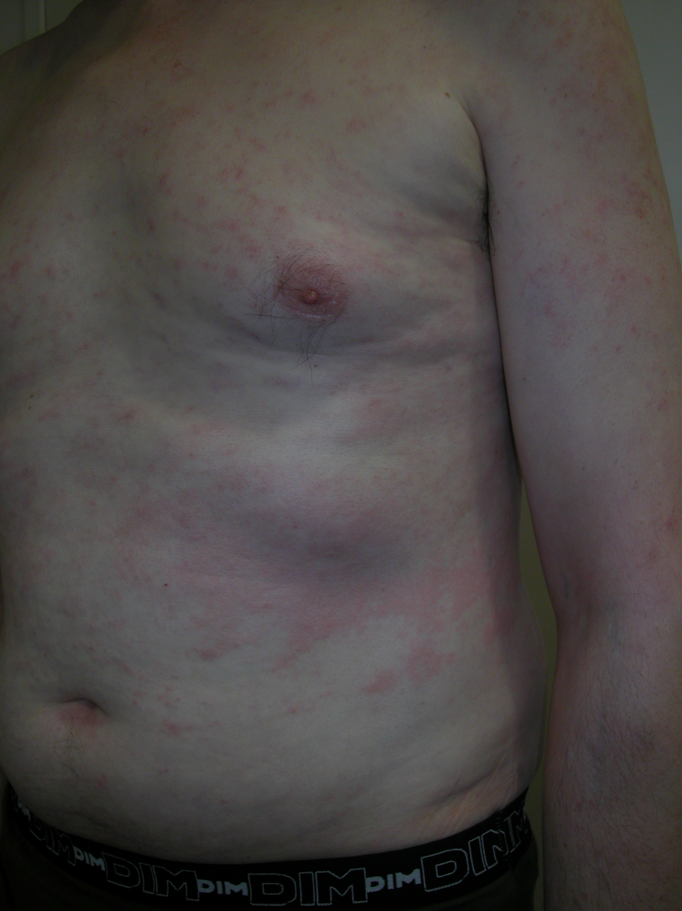
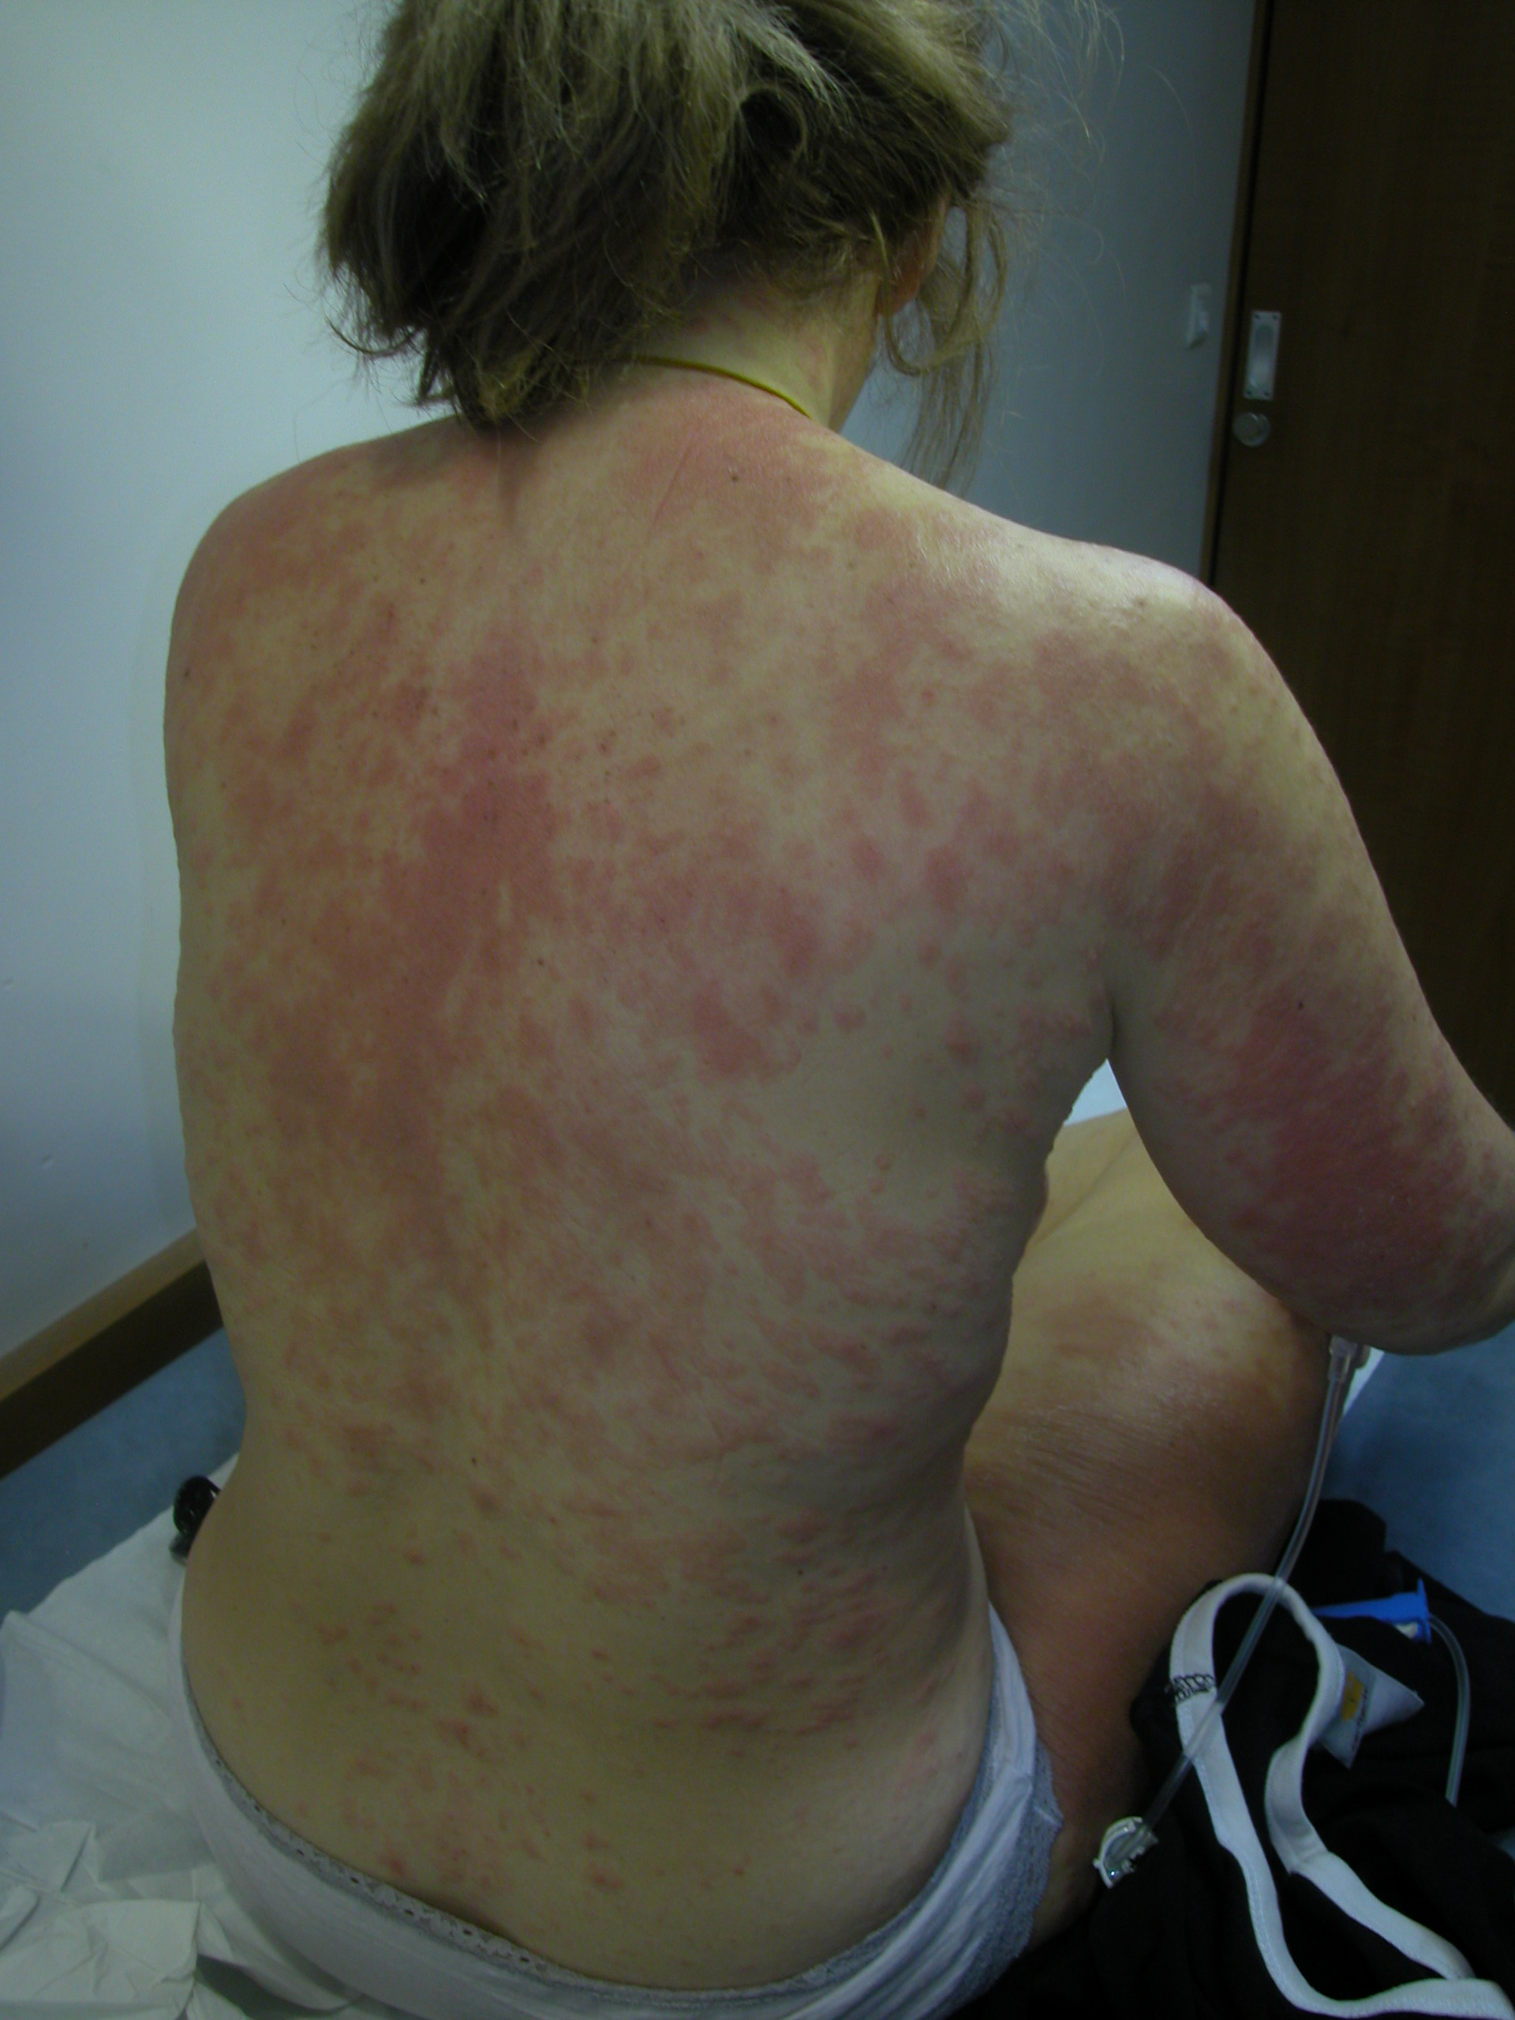
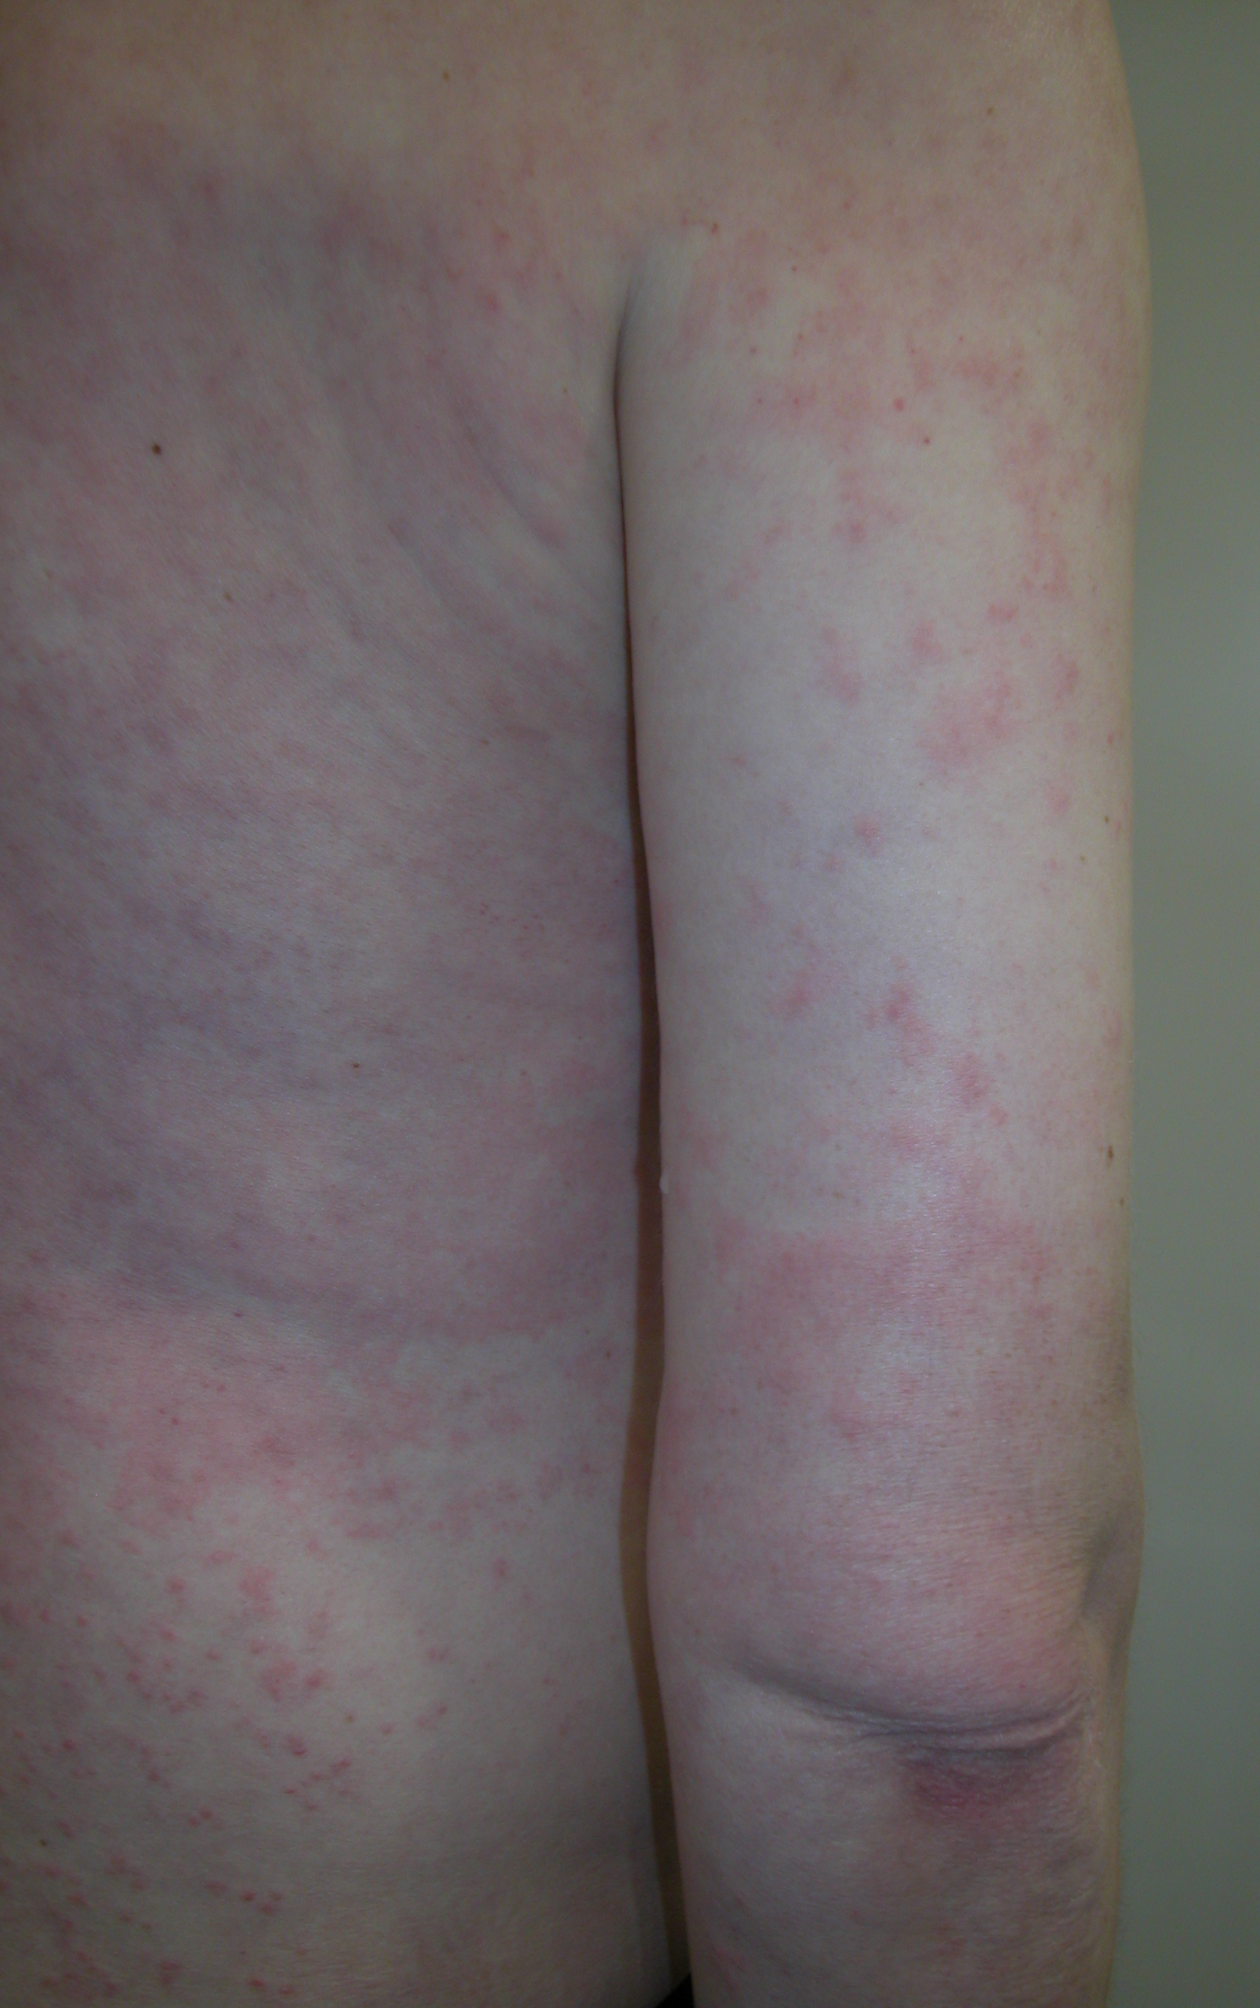
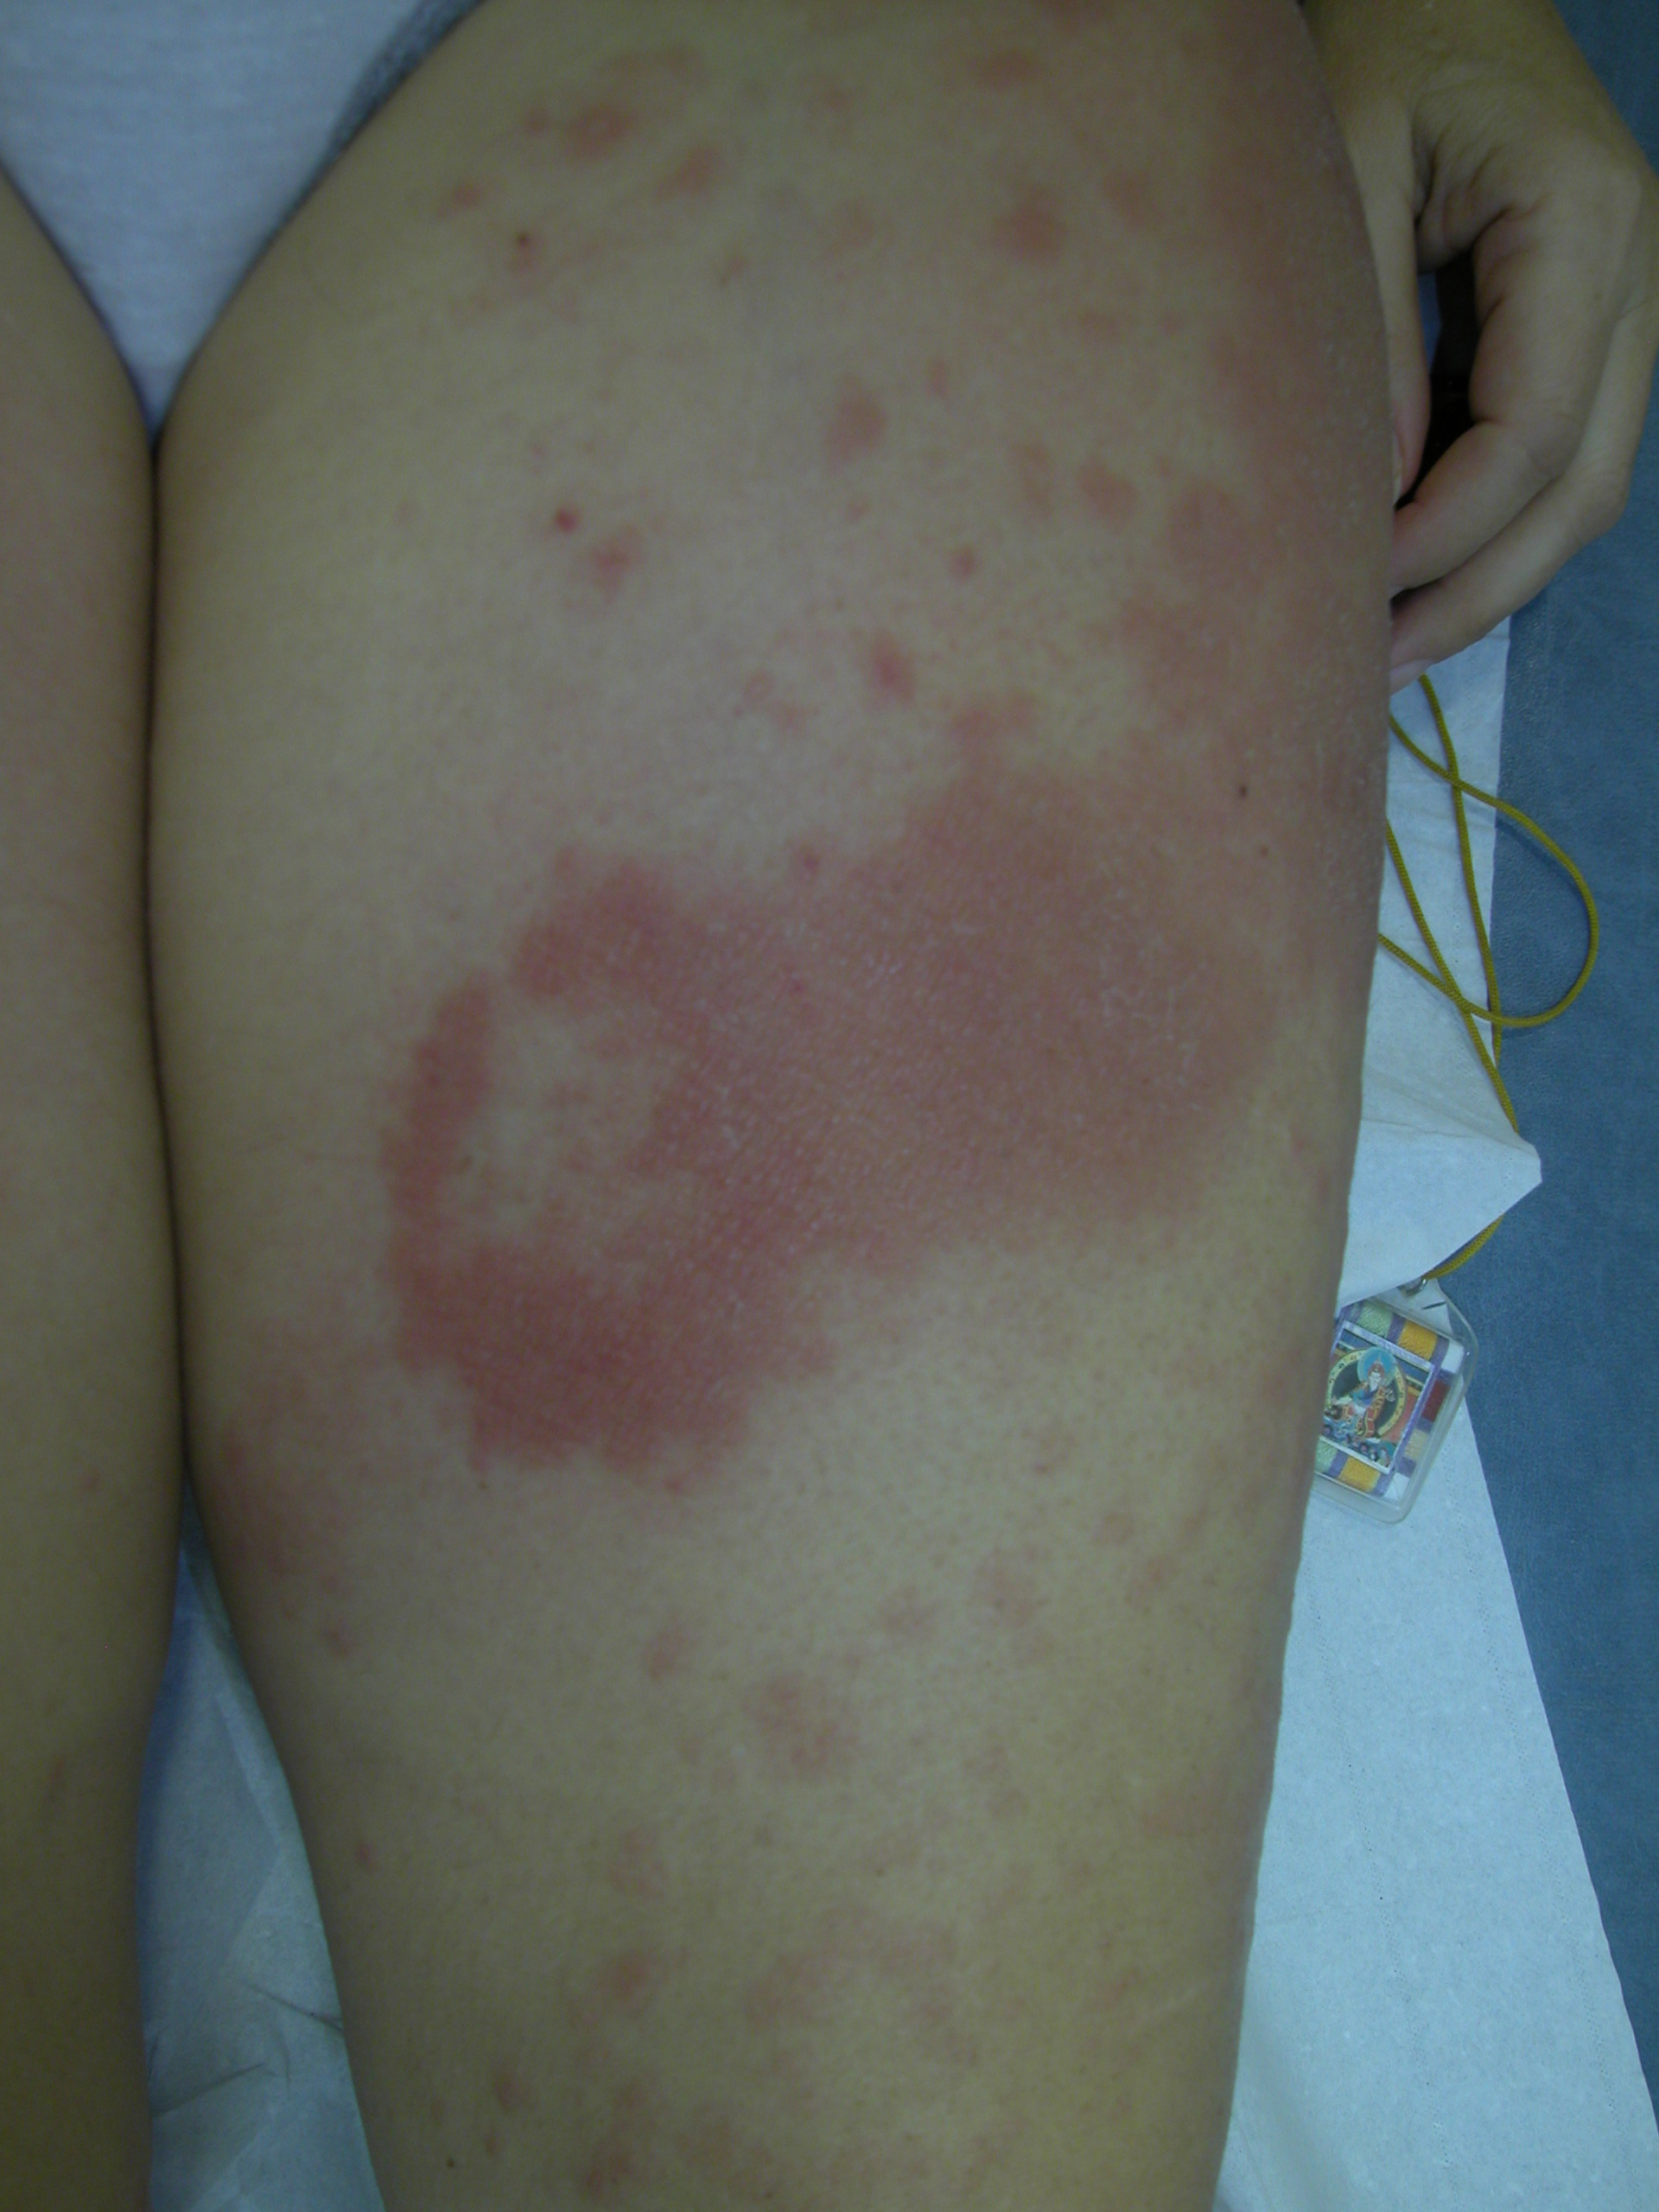
Gestion des effets indésirables cutanés
Gestion des effets indésirables
Caractéristiques des éruptions cutanées sous TVR
  Prurigineuse
  Eczématiforme
  Associée à sécheresse cutanée
  Surface corporelle atteinte <30%
  Délai apparition : 50% ≤ 30 jours
Grade 1
Grade 2
Grade 3

Slide 54
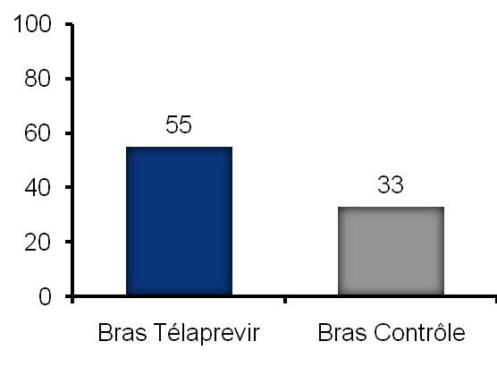
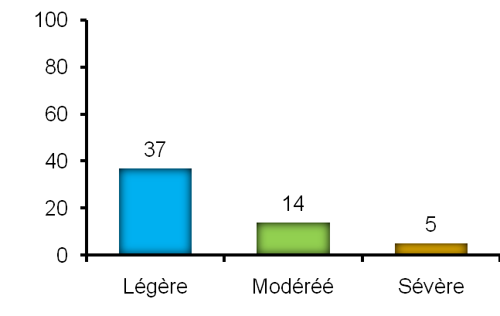
Gestion des effets indésirables cutanés
Gestion des effets indésirables
Caractéristiques des éruptions cutanées sous TVR
Incidence
Gravité
Progression en sévérité peu fréquente (<8%)
Incidence des éruptions cutanées (%)
Incidence des éruptions cutanées (%)
(N=1346)
(N=764)
Grade 1 ou 2 : 90%
Grade 3 : < 10%
92 cas DRESS et 20 cas SJS / 50 000 patients
Délai d’apparition
Temps médian apparition
25 jours
Cacoub et al. J Hepatol 2012
Notes:
Pas de même nombre de cas chez Dupin de DRESS/SJS et dans le texte

Slide 55
Gestion des effets indésirables cutanés
Gestion des effets indésirables
Prise en charge d’une éruption cutanée sous TVR
Type éruption Arrêt TT CAT
Grade 1 localisée
Légère distribution limitée
Grade 2 diffuse < 50% surface corps
Modérée
Grade 3 > 50% ou signes généraux
Sévère ulcération muqueuse
lésions en cocarde
décollement épiderme
Grade 4 Eruption bulleuse
SCAR DRESS*
SJS/Lyell
pustulose exanthématique aigüe généralisée
érythème polymorphe
Non Suivi
Emollients
Arrêt TVR si extension Suivi
Arrêt RBV si pas Avis dermato
amélioration à J7
Arrêt trithérapie Suivi
Avis dermato
Arrêt trithérapie Hospitalisation
définitif
Dermocorticoïdes
* Survenue tardive, > 6 sem
Notes:
Grade 3 : stop déf TVR, trithérapie si aggravation J7 ??

Slide 56
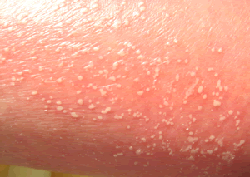
Gestion des effets indésirables cutanés
Gestion des effets indésirables
Proposition
Information du patient sur risque de rash et signes de gravité
Léger (localisé)
Modéré (< 50%)
Sévère (> 50%)
SCAR
Grade 1
Grade 2
Grade 3
Grade 4
émollients
dermocorticoïdes
avis dermato
arrêt trithérapie
hospitalisation
urgence
Notes:
Photo de SCAR à ajouter
Qualité des autres photos bof, je n’arrive pas à les éclaircir

Slide 57
Gestion des effets indésirables cutanés
Gestion des effets indésirables
Prurit anal sous TVR (11%)
Dermocorticoïdes
Emollients
Antihistaminiques
Eruptions cutanées sous interféron / ribavirine
IFN
RBV
Réactions aux points d’injection
Xérose cutanée 10% → prurigo
dermatite eczématiforme
Xérose cutanée 30%
Dermatite eczématiforme + sévère
Pigmentations (rare)
Eruptions lichénoides (rare)
SJS, Sd Lyell (exceptionnel)
Notes:
Purit anal 29% ??

Slide 58
Gestion des interactions médicamenteuses

Slide 59
Gestion des interactions
Antirétroviraux et télaprévir
Evolution des Cmin lors des interactions avec le TVR
Métabolisé par CYP3A4/5
Antirétroviraux | Télaprévir ➔ Antirétroviraux | Antirétroviraux ➔ Télaprévir
APV/r |  56 % |  30 %
ATV/r |  85 % |  15 %
DRV/r |  42 % |  32 %
LPV/r |  14 % |  52 %
RTV | - - |  75 % (TVR 250 mg tid)  32 % (TVR 750 mg tid)
EFV |  10 %  11 % |  25 % (TVR 1125 mg tid)  48 % (TVR 1500 mg tid)
ETR |  |  25 %
RPV |  89 % |  13 %
RAL |  78 % ( 96 % G-RAL) |  14%
DTG |  ? | 
MVC |  ? | 
IP
*
TVR 1125 mg x 3/j
NNRTI
II
IE
* En l’absence totale d’alternative : dose majorée DRV + dosage IP VHC et du VIH + TVR en 3 prises
www.hiv-druginteractions.com
Notes:
A COMPLETER ++
Mettre symbole pour anti-CCR5 + compléter les % (ou les enlever ??)
Faut-il mettre les références du labo ? Tu m’avais dit de ne pas en mettre
(RCP INCIVO®; Kakuda IWCPHT 2012, Van Heeswijk ICAAC 2011)

Slide 60
Gestion des interactions
Antirétroviraux et bocéprévir
Substrat CYP3A4/5
aldo-ceto-reductase
P-glycoprotéines
Evolution des Cmin lors des interactions avec BOC
Antirétroviraux | Bocéprévir ➔ Antirétroviraux | Antirétroviraux ➔ Bocéprévir
APV/r | - | -
ATV/r |  49 % |  18 %
DRV/r |  59 % |  35 %
LPV/r |  43 % |  57 %
EFV | - |  44 %
ETR |  29 % |  12 %
RPV |  51 % | 
RAL |  | 
DTG |  % | 
MCV |  % | 
IP
Surveillance PK
*
**
NNRTI
II
IE
*En l’absence totale d’alternative : dose majorée DRV (2 prises) + dosage IP VHC et du VIH + TVR en 3 prises
**dosage conseillé
www.hiv-druginteractions.com
Notes:
Compléter les symboles

Slide 61
Gestion des interactions
Antirétroviraux et IP du VHC
Proposition
ARV | Bocéprévir | Télaprévir
INTI | TDF, FTC, 3TC, ABC : pas adaptation AZT, ddI, d4T : ne pas utiliser
INNTI | ETV : doser à S2 | EFV :  de 50% dose de TVR ETV, RPV : pas adaptation
IP | ATV : doser à S2
II | RAL : pas adaptation
Autres | Maraviroc : pas étude T20 : pas interaction attendue

Slide 62
Gestion des interactions
Antirétroviraux et IP du VHC
Antirétroviraux | Trithérapie avec télaprévir |  | Trithérapie avec bocéprévir
Inhibiteurs Nucléos(t)idiques de la Transcriptase inverse du VIH (iNTI)
Zidovudine | ª |  | ª
Stavudine | ^{b} |  | ^{b}
Didanosine | ^{b} |  | ^{b}
Lamivudine
Emtricitabine
Abacavir | ^{c} |  | ^{c}
Tenofovir
Inhibiteurs Non Nucléos(t)idiques de la Transcriptase Inverse du VIH (iNNTI)
Nevirapine | ? |  | ?
Efavirenz | ^{d} |  | ? ^{e}
Etravirine
Rilpivirine
Inhibiteurs de protéase VIH boostés (IP/r)
Lopinavir |  |  | ? ^{f}
Fosamprenavir |  |  | ? ^{f}
Atazanavir |  |  | ? ^{f}
Darunavir |  |  | ? ^{f}
Inhibiteurs d’Intégrase du VIH (II)
Raltegravir
Inhibiteurs d’Entrée du VIH (IE)
Maraviroc |  | ? | ?
 | Association possible
 | Association possible sous réserve
 | Association déconseillée ou contre-indiquée
a | Augmentation du risque d’anémie
b | Augmentation du risque d’acidose lactique en association avec la ribavirine
c | Interaction possible avec la ribavirine, bien que débattue – ne contre-indique pas utilisation si nécessaire
d | Nécessite d’augmenter la dose de télaprévir à 1125 mg x 3 /j
e | Faible diminution de l’ASC et de la Cmax du bocéprévir, mais augmentation de la Cmin de 44%, retentissement clinique inconnues - éviter
f | Pas d’interactions attendues – à confirmer

Slide 63
Gestion des interactions
Ribavirine et inhibiteurs nucléosidiques
de la transcriptase inverse
Compétition des voies de phosphorylation
d4T, ddI, AZT : Eviter (cytopathies mitochondriales)
3TC, FTC, TDF, ABC : possible
Médicaments de la substitution et IP du VHC
Buprénorphine : pas adpatation de dose
Méthadone + BOC : pas adpatation dose
+ TVR : suivi PK (diminution exposition possible)
www.hep-druginteractions.com

Slide 64
Gestion des interactions
Autres médicaments et IP du VHC
Inducteurs CYP3A
 concentration plasmatique IP du VHC
 efficacité
Contre-indiqué
Avec prudence
rifampicine, rifabutine
millepertuis
phénytoïne, carbamazépine, phénobarbital
dexaméthasone
Inhibiteurs CYP3A
 concentration plasmatique IP du VHC
 toxicité
Contre-indiqué
Possible
antifongiques
pamplemouse
macrolides :
azithromycine > clarithromycine
www.hep-druginteractions.com

Slide 65
Gestion des interactions
IP du VHC et autres médicaments
Effet inhibiteur des IP du VHC sur autres médicaments
 concentration plasmatique autre médicament
 toxicité
Contre-indiqué
Avec prudence
anti-arythmiques classe I/III
dérivés ergot de seigle
benzodiazépines I.V.
sidénafil, cisapride
statines
lidocaïne
digoxine
warfarine
anti-calciques
cyclosporine, tacrolimus
 concentration plasmatique autre médicament
 efficacité
éthinyloestradiol
Escitalopram, desipramine, zolpidem
www.hep-druginteractions.com

Slide 66
Accompagnement des patients

Slide 67
Observance, éducation thérapeutique
et prise en charge globale et coordonnée
Accompagnement des patients
Proposition
• Ne pas diminuer la posologie des IP du VHC
• Prise au courant des repas
• Durée totale du traitement de 48 semaines
• Administration du TVR possible en 2 prises / j avec dosage pharmacologique
• Education thérapeutique fortement recommandée
• Prise en charge multidisciplinaire (dans le cadre d’une RCP)
• Discussion du choix des ARV avant le traitement du VHC
Bocéprévir 200 mg : 4 gél x 3 /j
Télaprévir 375 mg : 2 gél x 3 /j ou 3 gél x 2 /j
pendant un repas

Slide 68
Perspectives

Slide 69
Perspectives
Perspectives
Recommandations / Propositions = état de l’art début 2013
Evolutions attendues à court terme :
• arrivée - inhibiteurs de protéase de 2ème génération en une prise quotidienne
- inhibiteurs de la polymérase NS5B nucléos(t)idiques ou non nucléos(t)idiques
- inhibiteurs du complexe de réplication NS5A
• traitement per os, sans interféron
• raccourcissement de la durée du traitement
Questions en suspens :
• Facteurs pronostiques de réponse antivirale chez les patients co-infectés ?
• Possibilité de réduire la durée du traitement en fonction de ces facteurs ?
• Impact à long terme sur le contrôle de l’infection VIH des interactions avec ARV

